Slide 1
Progetto Ing. del Software:
Worklink
Andrea Moressa 1074124
Loris Iacoban 1074130
Amin Borqal 1073928

Slide 2
Cosa è Worklink?
Worklink offre un’esperienza intuitiva e facile da usare per gli utenti che cercano lavoro,consentendo loro di trovare rapidamente le offerte più pertinenti e candidarsi tramite la piattaforma.
Nel frattempo,le aziende possono utilizzare Worklink per pubblicare le loro offerte di lavoro, esaminare i candidati e selezionare il candidato ideale.

Slide 3
Obiettivi e scopi
Semplificare la ricerca di lavoro per il singolo individuo e facilitare la selezione dei candidati per le aziende

Slide 4
Difficoltà incontrate - prog.
Programmazione :
Interazione tra gli oggetti e il database
Implementazione delle varie funzioni
Le varie difficoltà di programmazione incontrate si potevano risolvere con una conoscenza approfondita dei linguaggi.
Avendo nel nostro caso una conoscenza base non è stato immediato superare l’ostacolo.

Slide 5
Difficoltà incontrate - tempo
Rispetto delle tempistiche:
Causa problemi personali di ogni componente del gruppo ci è venuto meno il rispetto dei tempi

Slide 6
Contenuti
01 | 02 | 03 | 04
Paradigmi di programmazione e modellazione | Software Configuration management | Software life cycle | Requisiti
05 | 06 | 07 | 08 | 09
Architettura e design | Modellazione | Implementazione | DEMO | Testing

Slide 7
01
Paradigmi di programmazione e modellazione
Paradigmi di programmazione e modellazione, linguaggio di programmazione e tool utilizzati

Slide 8
Paradigmi di prog./modellazione
Programmazione
Modellazione
Programmazione ad oggetti (OOP) in python
UML

Slide 9
Linguaggi di prog. e tools utilizzati
Linguaggio
Tools
Python
Flask framework
HTML,CSS
SQLITE
Visual Studio Code
GitHub
SQLITEONLINE

Slide 10
02
Software configuration management
GitHub

Slide 11
GitHub
Per assicurare che il nostro sistema sia sempre funzionante e che il lavoro svolto sia tracciato in modo efficace ,abbiamo utilizzato GitHub come SCM tool.
Grazie alla metodologia Agile, abbiamo organizzato il nostro lavoro in sprint, e GitHub ci ha permesso di tenere traccia di tutte le modifiche svolte, garantendo che il nostro processo di sviluppo sia stato trasparente e tracciabile.
In questo modo, il nostro team è stato in grado di collaborare in modo efficiente e coordinato, garantendo sempre il massimo livello di qualità nel prodotto finale

Slide 12
03
Software life cycle
Obiettivi, organizzazione del team e divisione del lavoro

Slide 13
Obiettivi da raggiungere
Scelta del progetto
Esecuzione
Chiusura del progetto
MILESTONE 1
MILESTONE 3
MILESTONE 5
MILESTONE 2
MILESTONE 4
Pianificazione
Rilascio del progetto

Slide 14
Organizzazione del Team
Il progetto sarà gestito da un team coeso con un approccio SCRUM con enfasi sulla relazione tra i membri.
Tutti i membri avranno abilità simili e svolgeranno ruoli di Scrum Master, Product Owner e Development Team.
Gli sprint dureranno tra 2-4 settimane con Daily Scrum di 15-20 minuti e incontri settimanali per discutere problemi e raccogliere idee.

Slide 15
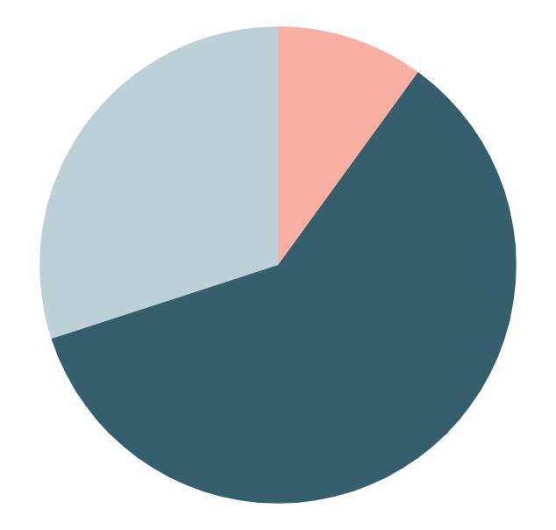
Divisione del lavoro
10%
Chiusura
Consegna del progetto e chiusura
60%
Pianificazione
Scelta del progetto e decisioni strutturali
30%
Esecuzione
Scrittura del codice e dei test

Slide 16
04
Requisiti
Requisiti, requisiti funzionali, requisiti non funzionali e sulle performance

Slide 17
Requisiti
Interfaccia utente
Interfaccia Hardware
Il sistema software deve possedere un’interfaccia semplice, intuitiva e chiara per poter essere utilizzata da più persone possibili
Il sistema software non necessita nessun sistema hardware

Slide 18
Requisiti funzionali
Autenticazione
utente/azienda
Area personale utente
Area personale Azienda
Login:
L’accesso al proprio account è realizzato inserendo l’apposita e-mail e password fornite durante la fase di registrazione (per ogni e-mail deve esistere un unico account)
Cerca offerte per professione: mostra le offerte relative alla mansione richiesto dato in input
Cerca offerte per salario: mostra le offerte relative allo stipendio richiesto da input
Carica offerta:
permette di pubblicare un’offerta di lavoro
Vedi candidatura:
permette di visualizzare l’elenco dei candidati ai vari annunci

Slide 19
Requisiti non funzionali/performance
Requisiti non funzionali
Requisiti sulle performance
Effettua un reclamo:
Crea un reclamo
Essendo una webapp relativamente semplice, non necessita di performance elevate

Slide 20
05
Architettura
Mvc

Slide 21
Architettura - MVC
1
Aggiorna
Manipola
1
Utente si occupa della gestione dei dati
2
Controller si occupa della gestione delle regole dell’applicazione e come rappresentare i dati
MVC
2
4
1
3
Model si occupa della gestione dei dati
View si occupa della gestione dell’interfaccia utente
Mostra
Usa
4
3

Slide 22
06
Modellazione
Use Case Diagram, Class Diagram, Sequence Diagram, State Machine Diagram, Activity Diagram.

Slide 23
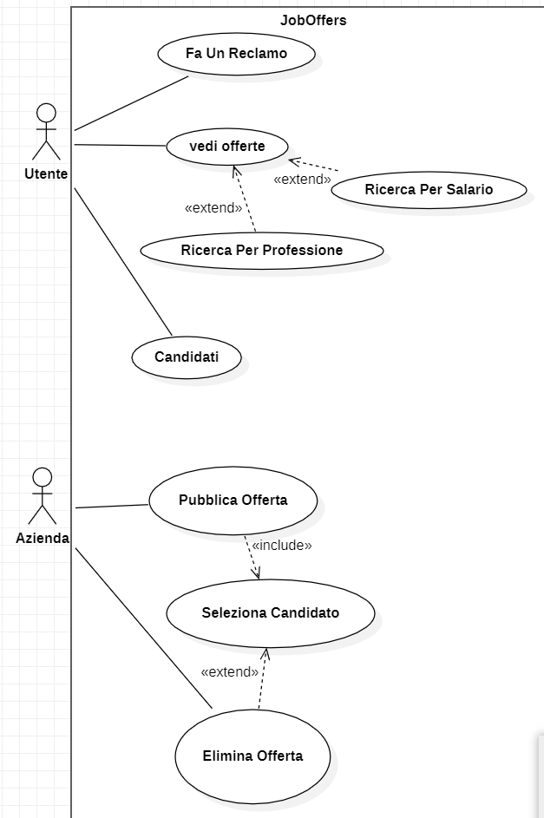
Use Case Diagram
Con questo diagramma si descrivono le varie funzioni che gli utenti e l’azienda possono effettuare

Slide 24
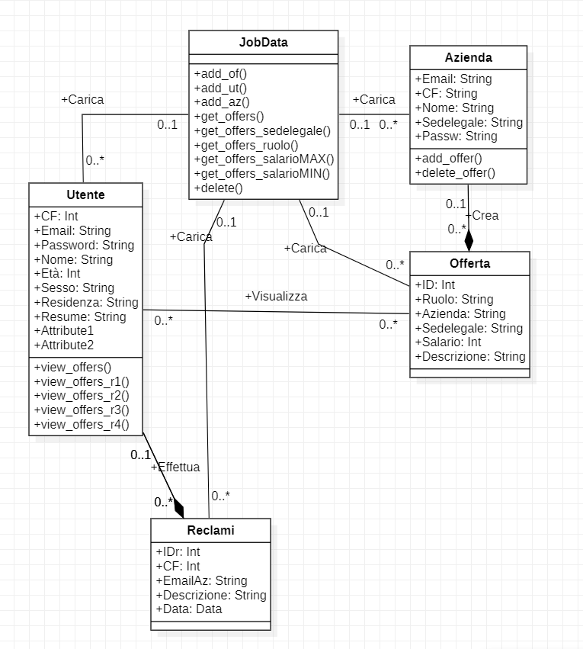
Class Diagram
Con questo diagramma descriviamo i vari stati che un utente percorre dalla candidatura alla comunica della selezione

Slide 25
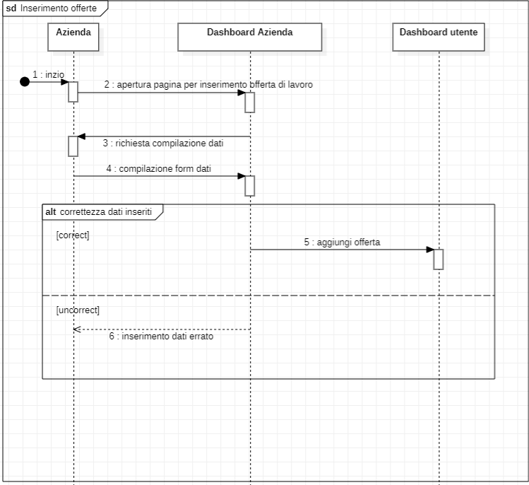
Sequence Diagram
Con questo diagramma descriviamo la sequenza di inserimento di un’offerta

Slide 26
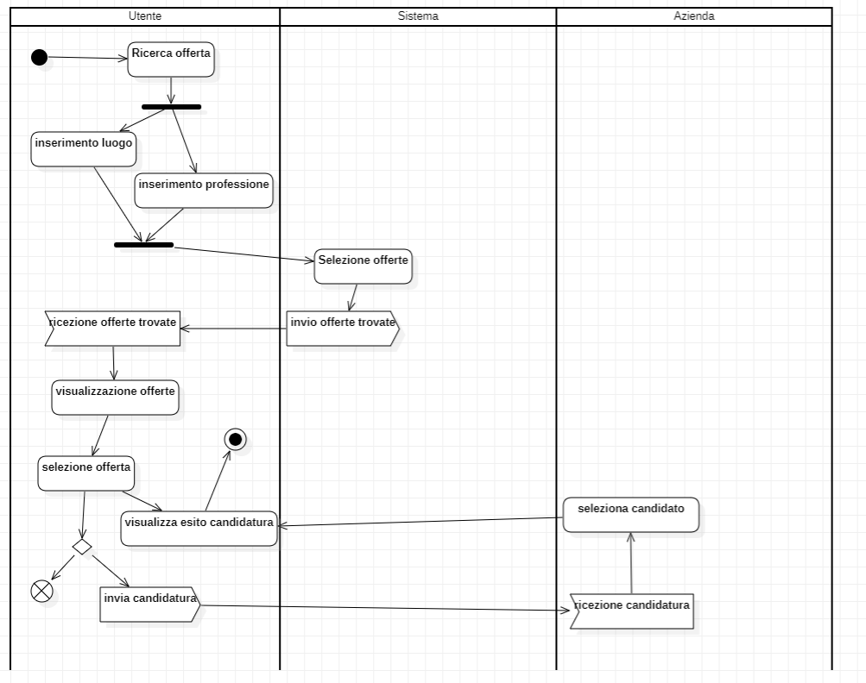
Activity Diagram
Con questo diagramma descriviamo l’attività della nostra web-app dalla ricerca offerta dell’utente alla selezione candidato dell’azienda

Slide 27
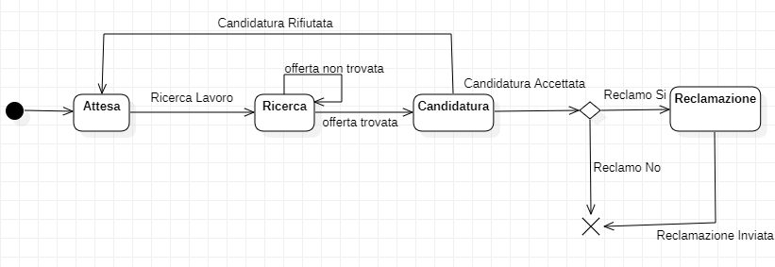
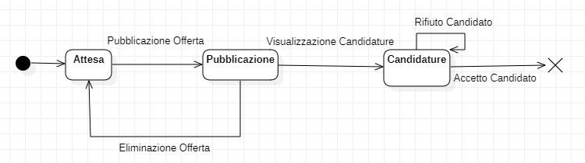
State Machine Diagram
Con questo diagramma descriviamo i vari stati che un utente percorre dalla candidatura alla comunica della selezione
Con questo diagramma descriviamo i vari stati che un’azienda percorre dalla pubblicazione dell’offerta alla selezione del candidato

Slide 28
07
Implementazione
Funzionalità per l’azienda e per l’ utente

Slide 29
Funzionalità azienda
Registrazione Profilo
Creazione e pubblicazione offerte
Possibilità di accettare o rifiutare le offerte
Login
Profilo
Visualizzazione candidati e offerte

Slide 30
Funzionalità utente
Registrazione Profilo
Ricerca tramite keyword delle offerte
Possibilità di candidarsi alle offerte e effettuare reclami
Login
Profilo
Visualizzazione delle offerte

Slide 31
08
DEMO
DEMO e un mock-up della webapp

Slide 32
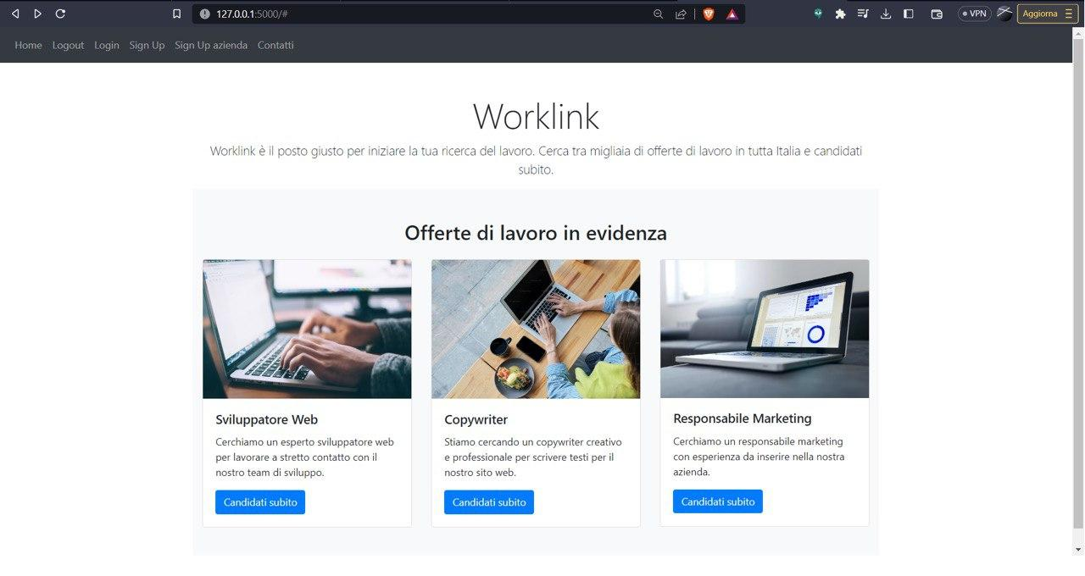
Demo
HOME
DEMO

Slide 33

Demo
HOME
Home Logout Login Sing Up Sing Up Azienda Contatti
Worklink è il posto giusto per iniziare la tua ricerca del lavoro. Cerca tra migliaia di offerte di lavoro in tutta Italia e candidati subito.
OFFERTE IN EVIDENZA
MOCK-UP

Slide 34
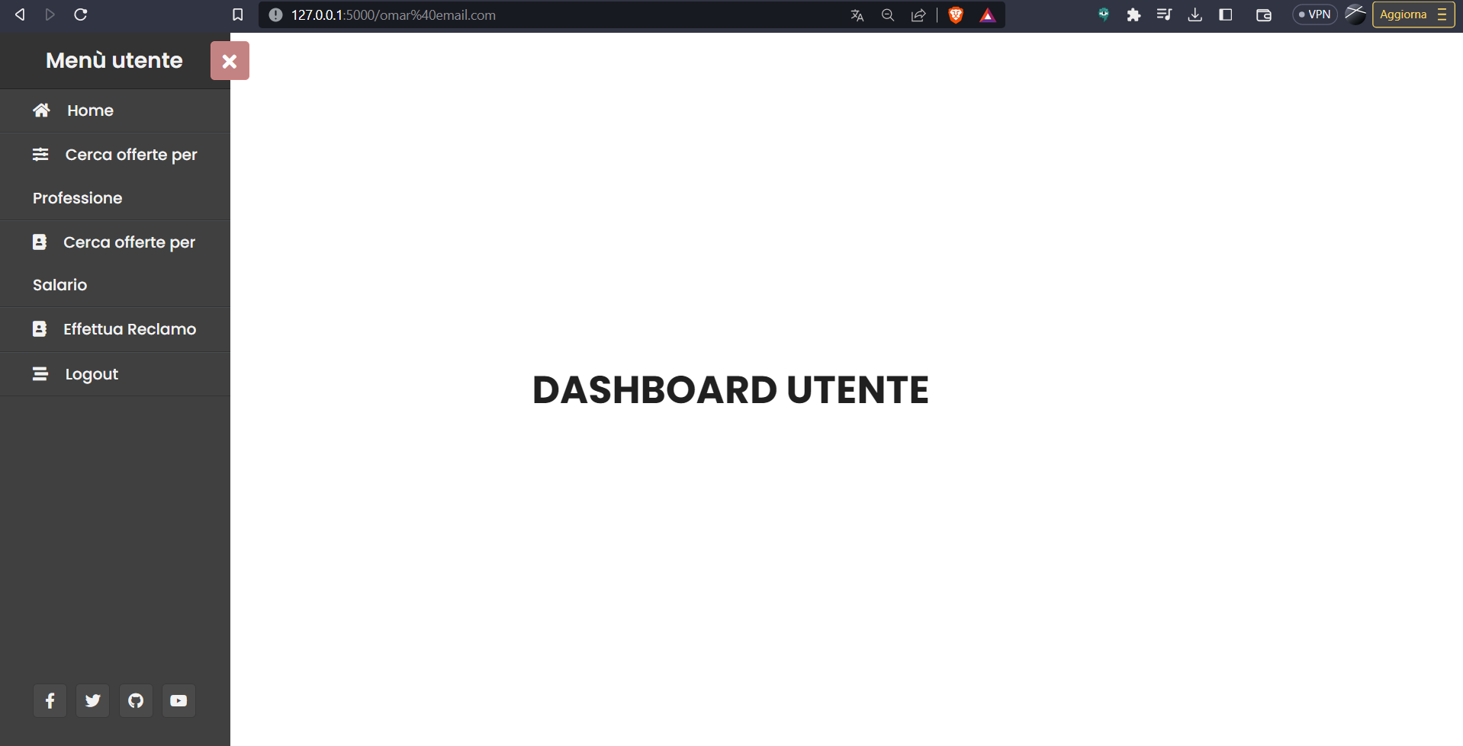
Demo
DASHBOARD
DEMO

Slide 35
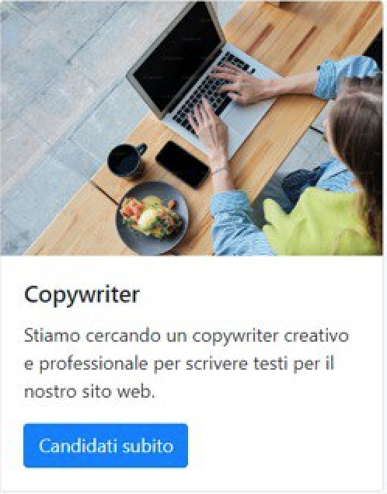
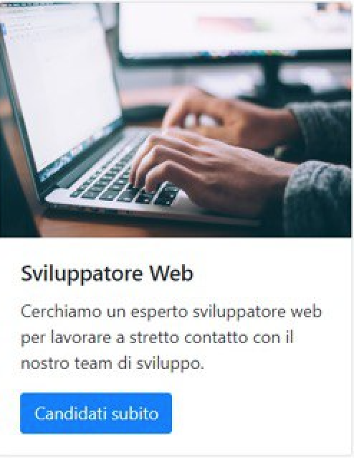
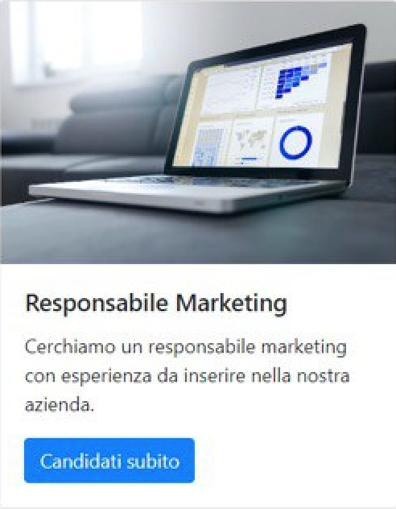



Demo
DASHBOARD
Menú utente
MOCK-UP

Slide 36
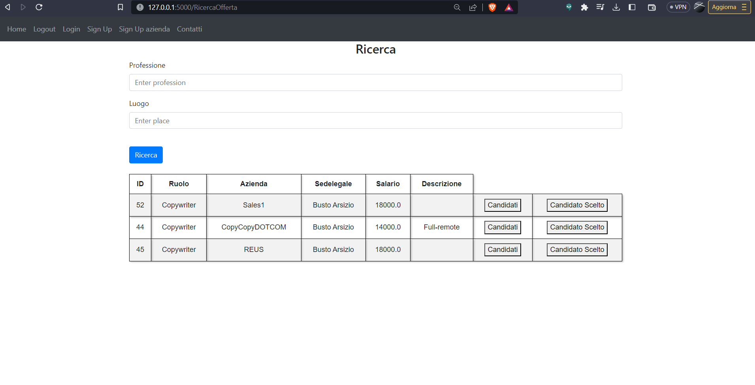
Demo
RICERCA
DEMO

Slide 37
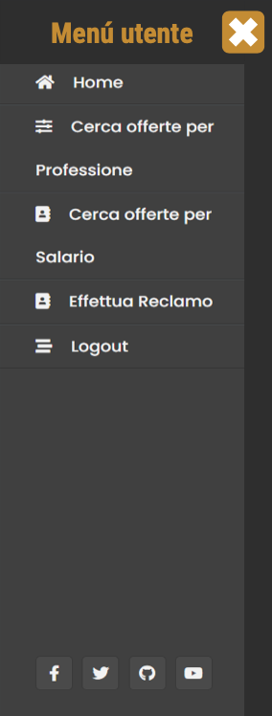
Demo
RICERCA
RICERCA
Professione:
Scrivi la tua professione
Luogo:
Scrivi il luogo
RICERCA
ID | Ruolo | Azienda | Sede legale | Salario | Descrizione
52 | CopyWriter | Sales1 | Milano | 18.000
44 | CopyWriter | Copy2 | Milano | 14.000 | Full-Remote
45 | CopyWriter | Reus | Milano | 18.000
CANDIDATI
CANDIDATO SCELTO
CANDIDATI
CANDIDATO SCELTO
CANDIDATI
CANDIDATO SCELTO
CANDIDATI
DEMO

Slide 38
09
Testing
You can enter a subtitle here if you need it

Slide 39

Test
Abbiamo effettuato test principalmente sui metodi delle classi relative al database alle sue identità, che costituiscono una parte cruciale del codice.

Slide 40
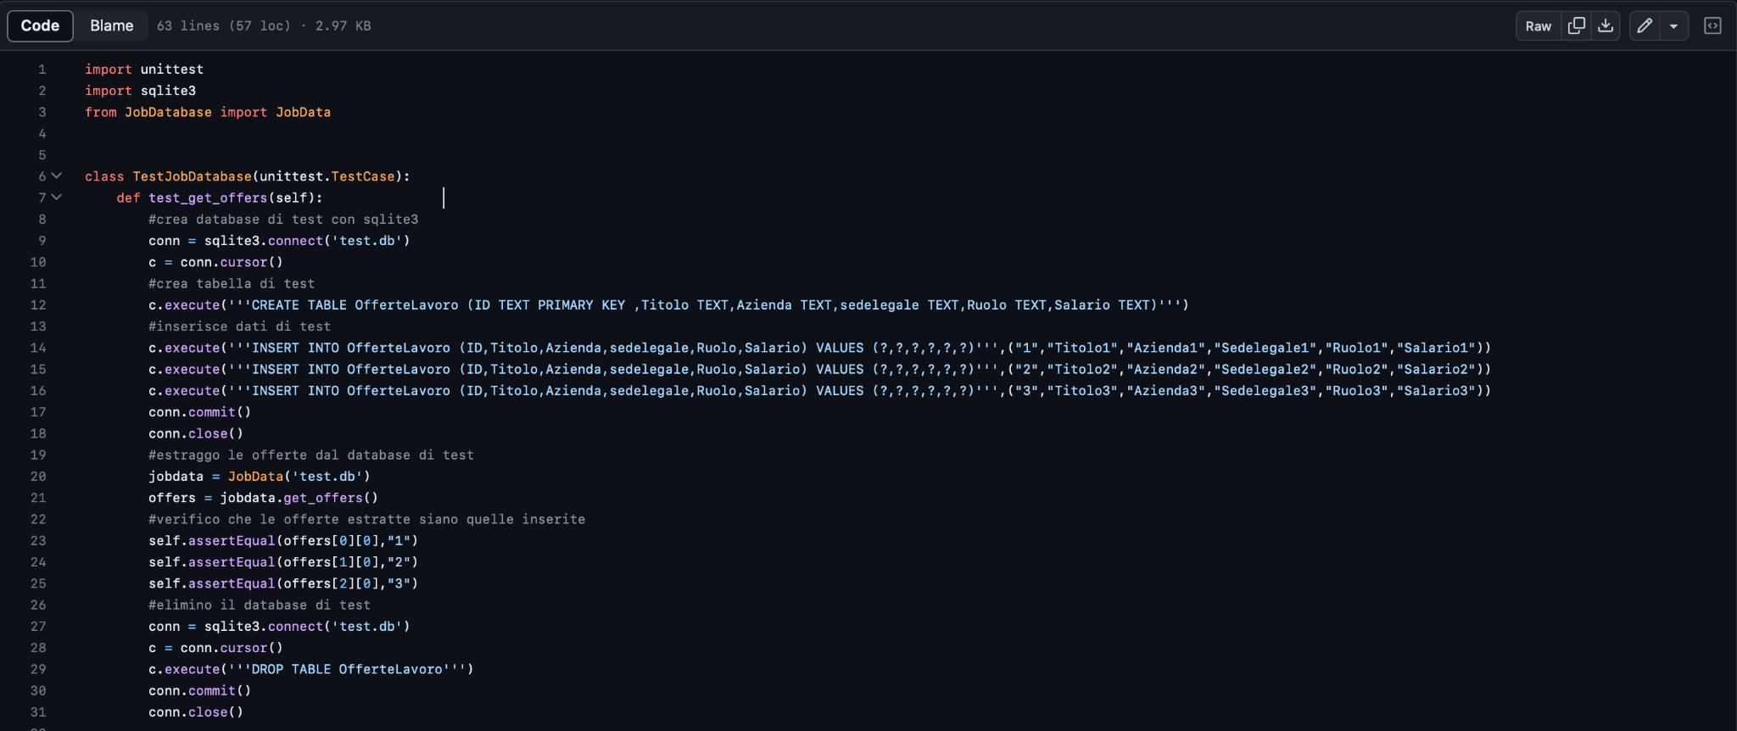
Test
Abbiamo effettuato test principalmente sui metodi delle classi relative al database e alle sue identità, che costituiscono una parte cruciale del codice.

Slide 41
09
Conclusioni
Punti di forza e debolezze

Slide 42
Punti di forza
Daily scrum
GitHub
Stesura documentazione e codice parallele

Slide 43
Debolezze
Interfaccia grafica
Formazione
Casi di test

Slide 44
2080 hours
10 days
55.9%
That’s the equivalent to one person, working 40 hours a week for 52 weeks in a year
WORK IN SOCIETY — WORK IN SOCIETY — WORK IN SOCIETY
This is the amount of paid holiday days each year in USA
This is the approximate percentage amount people employed worldwide

Slide 45
Workforce by sector
50%
25%
25%
WORK IN SOCIETY — WORK IN SOCIETY — WORK IN SOCIETY
Primary sector
Secondary sector
Tertiary sector
You can describe the topic of the section here
You can describe the topic of the section here
You can describe the topic of the section here

Slide 46
Workforce by age worldwide
10%
40%
30%
20%
16-24
25-34
35-44
> 45
WORK IN SOCIETY — WORK IN SOCIETY — WORK IN SOCIETY
Mercury is the closest planet to the Sun
Venus is the second planet from the Sun
Earth is the third planet from the Sun
Mars is full of iron oxide dust

Slide 47
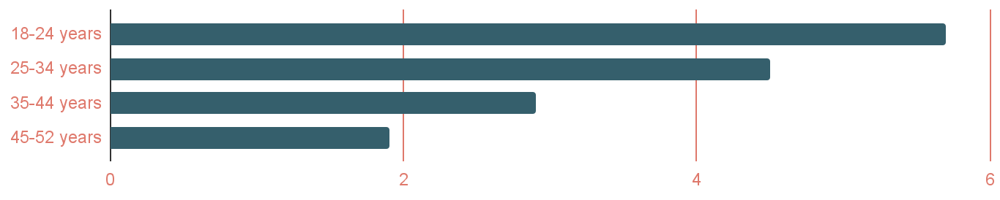
Amount of jobs in a lifetime
5.7 jobs
4.5 jobs
2.9 jobs
1.9 jobs
People between 18 and 24 years old
People between 25 and 34 years old
People between 35 and 44 years old
People between 45 and 52 years old
WORK IN SOCIETY — WORK IN SOCIETY — WORK IN SOCIETY
Follow the link in the graph to modify its data and then paste the new one here. For more info, click here

